Slide 1
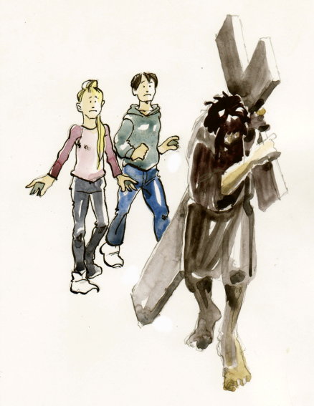
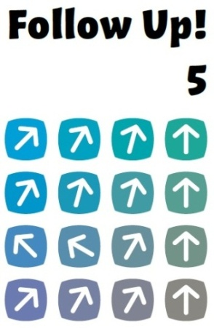
Les 11 De Zoon lijdt
Wat doe ik hier vandaag?
Ik ontdek waarom Jezus zo erg moest lijden; waarom wij niet op een andere manier gered konden worden.

Slide 2
Les 11 De Zoon lijdt
Kruisje

Slide 3
Les 11 De Zoon lijdt
Lijdensweg

Slide 4
Les 11 De Zoon lijdt
Executie

Slide 5
Les 11 De Zoon lijdt
Matteüs 27: 26-32
26 Daarop liet Pilatus Barabbas vrij, maar Jezus leverde hij uit om gekruisigd te worden, nadat hij hem eerst nog had laten geselen. 27 De soldaten van de prefect namen Jezus mee naar het pretorium en verzamelden de hele cohort om hem heen. 28 Ze kleedden hem uit en deden hem een scharlakenrode mantel om, 29 ze vlochten een kroon van doorntakken en zetten die op zijn hoofd. Ze gaven hem een rietstok in zijn rechterhand en vielen voor hem op de knieën. Spottend zeiden ze: ‘Gegroet, koning van de Joden,’ 30 en ze spuwden op hem, pakten hem de rietstok weer af en sloegen hem tegen het hoofd. 31 Nadat ze hem zo hadden bespot, trokken ze hem de mantel uit, deden hem zijn kleren weer aan en leidden hem weg om hem te kruisigen. 32 Bij het verlaten van het pretorium troffen ze een man uit Cyrene die Simon heette, en hem dwongen ze het kruis te dragen.

Slide 6
Les 11 De Zoon lijdt
Deuteronomium 21: 23
Want op een gehangene rust Gods vloek

Slide 7
Les 11 De Zoon lijdt
Waarom?

Slide 8
Les 11 De Zoon lijdt
Lucas 24: 13-27
13 Diezelfde dag gingen twee van de leerlingen op weg naar een dorp dat Emmaüs heet en zestig stadie van Jeruzalem verwijderd ligt. 14 Ze spraken met elkaar over alles wat er was voorgevallen. 15 Terwijl ze zo met elkaar in gesprek waren, kwam Jezus zelf naar hen toe en liep met hen mee, 16 maar hun blik werd vertroebeld, zodat ze hem niet herkenden. 17 Hij vroeg hun: ‘Waar loopt u toch over te praten?’ Daarop bleven ze somber gestemd staan. 18 Een van hen, die Kleopas heette, antwoordde: ‘Bent u dan de enige vreemdeling in Jeruzalem die niet weet wat daar deze dagen gebeurd is?’ 19 Jezus vroeg hun: ‘Wat dan?’

Slide 9
Les 11 De Zoon lijdt
Ze antwoordden: ‘Wat er gebeurd is met Jezus uit Nazaret, een machtig profeet in woord en daad in de ogen van God en van het hele volk. 20 Onze hogepriesters en leiders hebben hem ter dood laten veroordelen en laten kruisigen. 21 Wij leefden in de hoop dat hij degene was die Israël zou bevrijden, maar inmiddels is het de derde dag sinds dit alles gebeurd is. 22 Bovendien hebben enkele vrouwen uit ons midden ons in verwarring gebracht. Toen ze vanmorgen vroeg naar het graf gingen, 23 vonden ze zijn lichaam daar niet en ze kwamen zeggen dat er engelen aan hen waren verschenen. De engelen zeiden dat hij leeft. 24 Een paar van ons zijn toen ook naar het graf gegaan en troffen het aan zoals de vrouwen hadden gezegd, maar Jezus zagen ze niet.’

Slide 10
Les 11 De Zoon lijdt
25 Toen zei hij tegen hen: ‘Hebt u dan zo weinig verstand en bent u zo traag van begrip dat u niet gelooft in alles wat de profeten gezegd hebben?
26 Moest de messias al dat lijden niet ondergaan om zijn glorie binnen te gaan?’
27 Daarna verklaarde hij hun wat er in al de Schriften over hem geschreven stond, en hij begon bij Mozes en de Profeten.

Slide 11
Les 11 De Zoon lijdt
Genesis 3: 23
Daarom stuurde hij de mens weg uit de tuin van Eden om de aarde te gaan bewerken, waaruit hij was genomen.
Leviticus 1: 3 en 4
Wie een brandoffer wil aanbieden en daarvoor een rund neemt, moet een mannelijk dier nemen zonder enig gebrek. Hij moet het naar de ingang van de ontmoetingstent brengen, waar de HEER het zal aanvaarden. Hij moet zijn hand op de kop van het offerdier leggen, dan zal zijn offer worden aanvaard als verzoening.

Slide 12
Les 11 De Zoon lijdt
Jesaja 53: 5-8
Om onze zonden werd hij doorboord, om onze wandaden gebroken. Voor ons welzijn werd hij getuchtigd, zijn striemen brachten ons genezing.
6 Wij dwaalden rond als schapen, ieder zocht zijn eigen weg; maar de wandaden van ons allen liet de HEER op hem neerkomen. 7 Hij werd mishandeld, maar verzette zich niet en deed zijn mond niet open.
Als een schaap dat naar de slacht wordt geleid, als een ooi die stil is bij haar scheerders deed hij zijn mond niet open. 8 Door een onrechtvaardig vonnis werd hij weggenomen. Wie van zijn tijdgenoten heeft er oog voor gehad? Hij werd verbannen uit het land der levenden, om de zonden van mijn volk werd hij geslagen.

Slide 13
Les 11 De Zoon lijdt
Gedeelde pijn

Slide 14
Les 11 De Zoon lijdt
Hebreeën 12: 18
Juist omdat hij zelf op de proef werd gesteld en het lijden volbracht heeft, kan hij ieder die beproefd wordt bijstaan.

Slide 15
Les 11 De Zoon lijdt
Romeinen 8: 17
Wij moeten delen in zijn lijden
om met hem te kunnen delen in Gods luister.
1 Korintiërs 10: 13
U hebt geen beproevingen te doorstaan die niet voor mensen te dragen zijn. God is trouw en zal niet toestaan dat u boven uw krachten wordt beproefd: hij geeft u mét de beproeving ook de uitweg, zodat u haar kunt doorstaan.

